Slide 1
Utsläppshandel internationellt

Slide 2
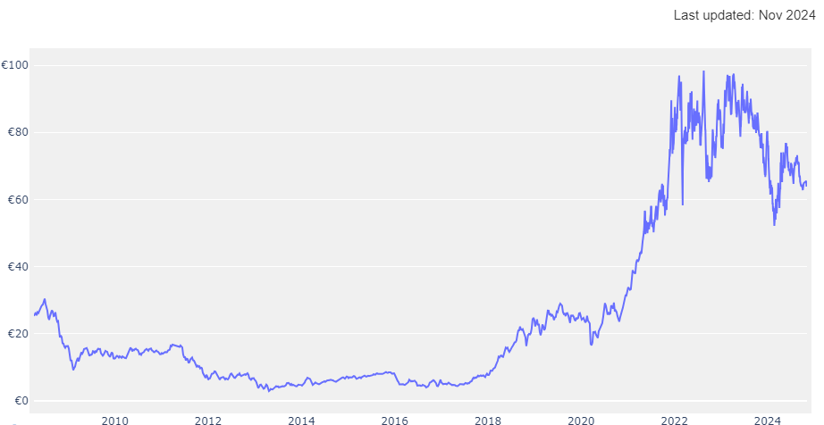
EU ETS
EU ETS infördes 2005
EU27, plus Liechtenstein, Island och Norge
Fr.o.m. 2024 inkluderas sjöfarten i systemet
Minskande utsläppstak → -62% mellan 2005-2030

Slide 3
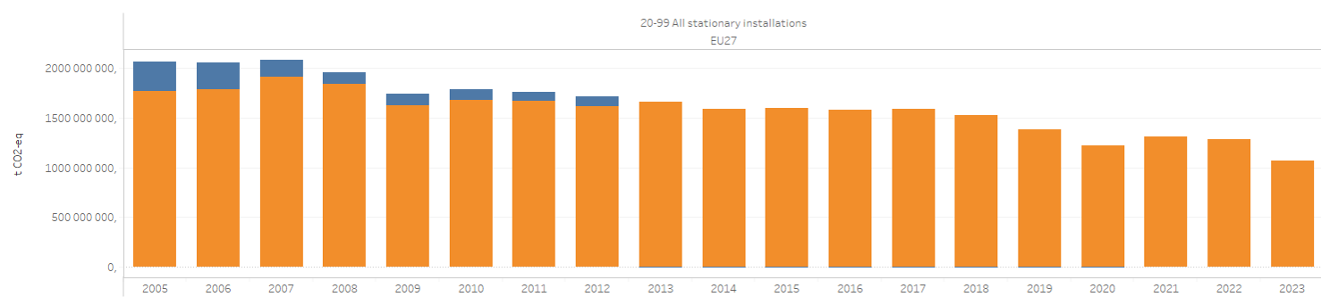
Utsläpp inom EU ETS
https://www.eea.europa.eu/data-and-maps/dashboards/emissions-trading-viewer-1
Utsläpp inom EU ETS i Sverige: Statistik och uppföljning (naturvardsverket.se)

Slide 4
ETS 2
Sektorer: Vägtransport, uppvärmning av byggnader samt andra sektorer
Uppströmssystem – aktörerna är bränsledistributörer och inte ”utsläpparna”
CO2-kostnader ska föras över till användare som omfattas av ETS 2
Utsläppstak - 42% minskning till 2030 jmf 2005
Start 2027 auktionering och handel med utsläppsrätter
Övervakning och rapportering av utsläpp från 2025 (även för utsläpp 2024)
Ingen gratis tilldelning av utsläppsrätter

Slide 5
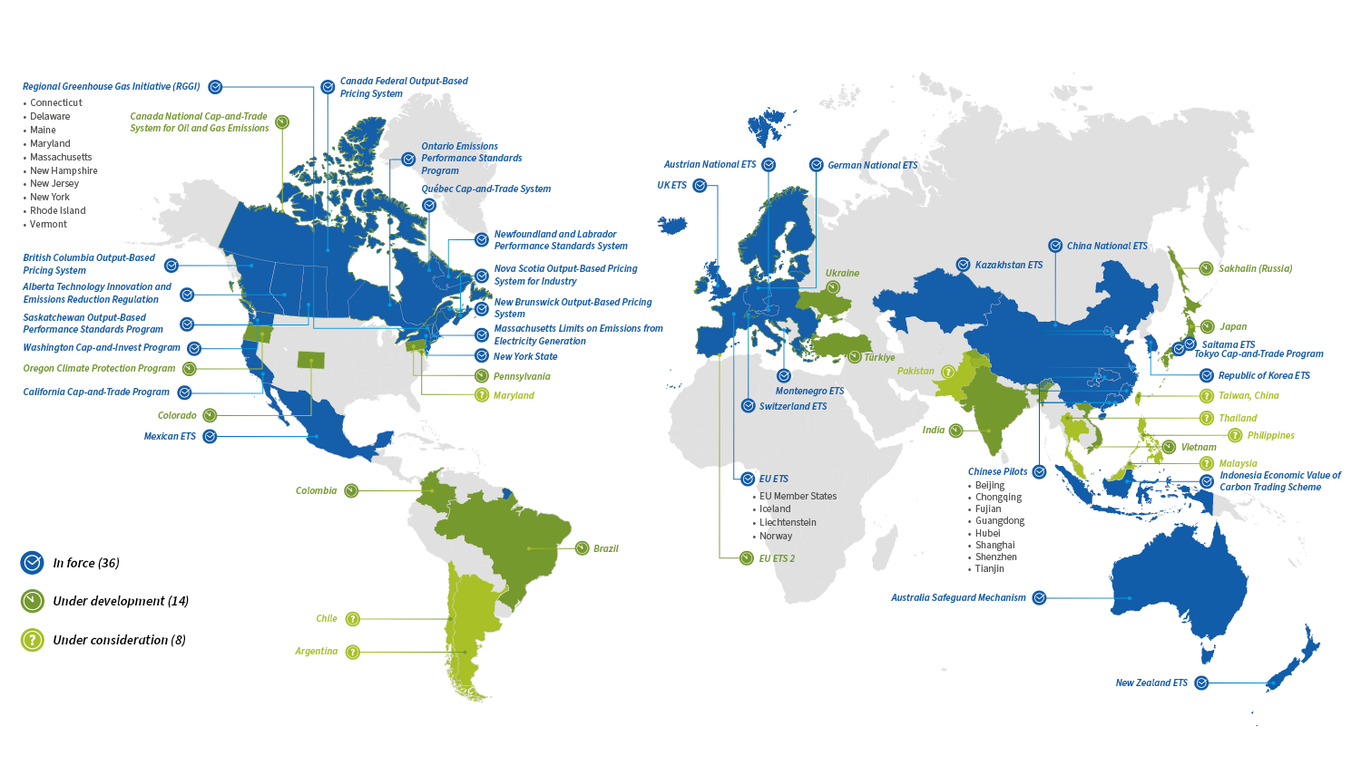
Emissions Trading Worldwide: 2024 ICAP Status Report | International Carbon Action Partnership

Slide 6
Trender inom utsläppshandel
Fler länder och regioner introducerar utsläppshandelssystem
Länkning attraktiv, men finns utmaningar
Befintliga system utökas och skärps
CBAM gör det attraktiv för EU:s handelspartners att starta egna ETS

